Slide 1
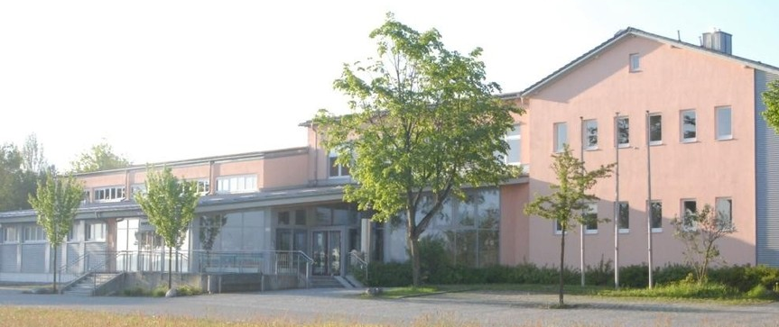
Herzlich willkommen
zum Elternabend
für die Schulanfänger 2024/2025

Slide 2
Themen:
Schulfähigkeit (Bereiche)
Schuleingangsuntersuchung (screening)
Erster Schultag und erste Schulwoche(n)
Stundentafel 1. Klasse
Hinweise zum Sachbedarf/ Material
Schulbus - Mittagsbetreuung
Allgemeine Infos und Fragen

Slide 3
Schulfähigkeit
Alter
Körpergröße
Geschlecht
„Bestimmer“
„Rampensau“
Teamplayer?

Slide 4
Schulfähigkeit
Körperlich / gesundheitliche Voraussetzungen
KognitiveVoraussetzungen
Emotionale / soziale Voraussetzungen

Slide 5
Schulfähigkeit
Mit Schulreife wird der Entwicklungsstand eines Kindes bezeichnet, das von seinen körperlichen und geistigen Fähigkeiten her bereit für die Schule ist. Inzwischen wird die Schulreife eines Kindes in der Regel mit dem Begriff der Schulfähigkeit bezeichnet.
Bevor Du Dein Kind einschulen lässt, sollte bei ihm also die Schulreife festgestellt werden. Denn so kann gewährleistet werden, dass Dein Kind in der Schule nicht überfordert wird, sondern eine guten Start ins erste Schuljahr hat. Ein schulreifes Kind muss noch nicht perfekt lesen können, das lernt es in der Schule. Aber es sollte die Fähigkeiten und Voraussetzungen erworben haben, die es zum Lesen, Schreiben und Rechnen lernen braucht.

Slide 6
Schulfähigkeit
Geistige
Entwicklung
Körperliche
Entwicklung
Motorische
Entwicklung
Sprachliche
Entwicklung
Soziale
Entwicklung
Emotionale
Entwicklung

Slide 7
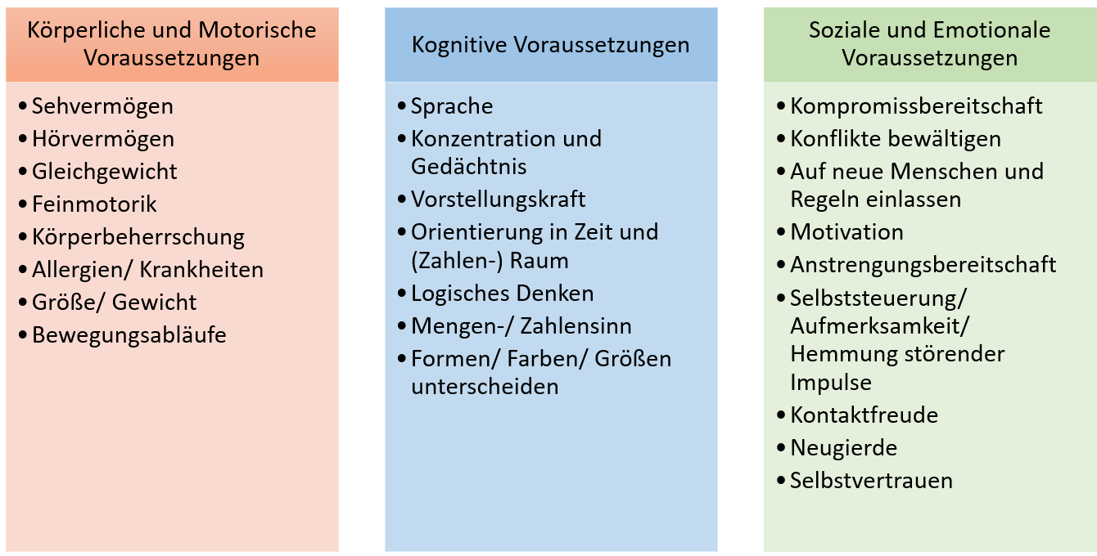
Schulfähigkeit

Slide 8
screening
Merkfähigkeit
Bewegungs-übungen
Feinmotorik
Grobmotorik
Gesprächs-fähigkeit
Teamfähigkeit
Selbst-einschätzung

Slide 9
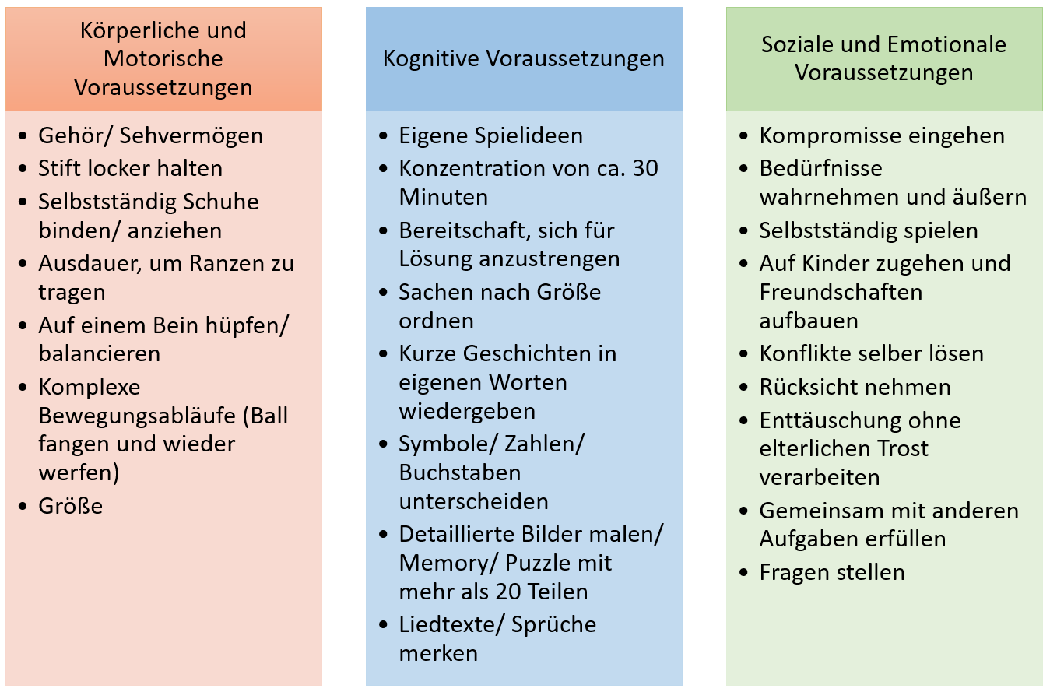
Schulfähigkeit

Slide 10
screening
Bringen Sie bitte folgendes mir:
screening: 14.03.2024
Zeiteinteilung bitte beachten!
Stammbuch/Geburtsurkunde
Gesundheitsuntersuchung
Kind nicht vergessen!

Slide 11
screening
Ablauf:
Lehrerin empfängt die Kinder
Gehen gemeinsam ins Klassenzimmer
Überprüfung der Schulfähigkeit
(Beobachter: KiGa / Schule)
Kaffee und Kuchen für die Eltern
screening (ca. 30min)
Besprechung: ca. 10min
Eltern – Erzieherin/Lehrerin

Slide 12
screening
Empfehlungen:
Lehrer:in gibt Einschätzung / Tipps
Einschätzung des KiGa bitte beachten
Fördertipps für Teilbereiche
SVE – DFK - HPT

Slide 13
screening

Slide 14
. . . noch Fragen zum screening?

Slide 15
1. Schultag:
Dienstag, 10.09.2024
8.15 Uhr Schulanfangsgottesdienst /Begrüßung
anschl. „Fototermin“ (Klassentasse)
9.15 Uhr Unterricht im Klassenzimmer (ohne Eltern)
11.15 Uhr Schulschluss und Abholung durch die Eltern

Slide 16
1. Schultag:
Folgende Dinge sollten am 1. Schultag mitgebracht werden:
Schultüte
Schultasche
Federmäppchen
Schlampermäppchen
Hausaufgabenmappe
Brotzeit in der Pausenbox
Getränke
Hausschuhe
Alle restlichen Materialien in eine große Tüte packen
und vor die Klassenzimmer abstellen!

Slide 17
Die ersten Wochen:
Nach Schulschluss:
Abholung der Eltern im Pausenhof oder Heimfahrt mit dem Bus
(Abfrage durch die Klassenlehrkraft am 1. Schultag)
1. Schulwoche:
Klassenleiterunterricht / Unterrichtsende: 11.15 Uhr
ab 2. Woche: Fachunterricht nach Stundenplan
(mit WG, Religion, Ethik…)
Den Stundenplan erhalten die Kinder am Ende der ersten Schulwoche!

Slide 18
Stundentafel:
2mal pro Woche 11.15 Uhr Unterrichtsende (MO und FR)
3mal pro Woche 12.10 Uhr Unterrichtsende
(DI, MI und DO)
Änderungen durch das KM vorbehalten !

Slide 19
Religionsunterricht:
2 Stunden in der Stundentafel verankert
KEINE eigenen Ethikstunden. (→ klassenübergreifend/K1-4)
Konfessioneller Religionsunterricht mit erweiterter Kooperation
betroffene Eltern → Elternbrief (BL / ev.Rel / . . . )

Slide 20
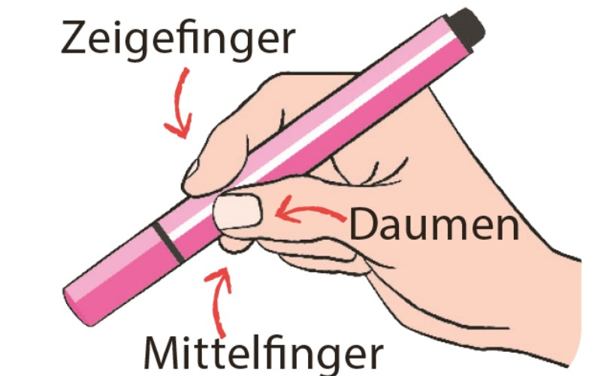
Schreibhaltung
Danke für die gute Vorbereitung
in der Vorschule im Kindergarten!

Slide 21
Schreibhaltung

Slide 22
Schreibhaltung
Tipps:
Eltern sind Vorbild !
Übungen:
Wettlauf durch den Garten
Handmotorik beachten!
Basteln
Mandarine schälen
Perlen auffädeln
Vorsicht !!!

Slide 23
Hinweise zum Sachbedarf/Material:
1x dick und dreieckig
circa 16 cm

Slide 24
Hinweise zum Sachbedarf/Material:
Gemischte Packung mit Borsten- und Haarpinseln
Altes T-Shirt ohne Knöpfe oder Bänder!
8-12 Stifte

Slide 25
Hinweise zum Sachbedarf/Material:
Keine Turnschläppchen!
Ohne Schutzhülle! Tafelstifte im Federmäppchen!
am besten: einfarbig

Slide 26
Sachbedarf/Material:
Was an Heften und Hefteinbänden gebraucht wird, teilt Ihnen die Klassenlehrerin/der Klassenlehrer spätestens zu Beginn des Schuljahres mit.
Hefteinbände von älteren Geschwistern, die noch nicht beschädigt oder dreckig sind, können gerne wiederverwendet werden. Natürlich auch angefangene Blöcke!

Slide 27
Schulbus – Buszeiten
Abfahrzeiten: siehe Buspläne (vor Ort)
Bushaltestellen:
„Neueinrichtungen“ werden derzeit überprüft
Rückfragen: Gemeinde Obertaufkirchen
Gemeinde Buchbach (Herr Junger)

Slide 28
Schulweg
Bustraining / Parkplätze („Elterntaxis“)
Schulweg bitte vorab üben.
Wenden Sie sich bei Fragen bitte an:
Gemeinde Obertaufkirchen
Gemeinde Buchbach (Herr Junger)

Slide 29
Mittagsbetreuung
OGTS: Anmeldung nur über die Diakonie:
Frau Paul (08082 9495808 ) oder die
Grundschule Schwindegg
(Infos: siehe www.schule-obertaufkirchen.de)

Slide 30
Ferien – „Hausaufgabe“
Ihr Kind sollte sich eigenständig…
die Schuhbänder binden können.
einen Zopf machen können.
sich an- und ausziehen können.
den Schulweg und mögliche Gefahrenstellen kennen.
Gehen Sie den Schulweg mit Ihrem Kind mehrmals im Vorfeld ab. Wählen Sie nicht den schnellsten, sondern den sichersten Schulweg!

Slide 31
Infos
Meldepflicht ans Gesundheitsamt
Infektionsschutzgesetz
ansteckende Krankheiten
Elternbeirat (Neuwahlen 2023/2024)
Förderverein (Neuwahlen 2024)
Schulweghelfer ( → EB / Ampel)

Slide 32
Fragen von Ihrer Seite?

Slide 33
Herzlichen Dank für Ihre Zeit und Aufmerksamkeit!

